Slide 1



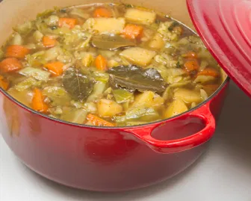
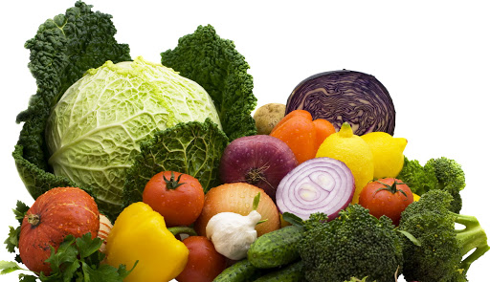


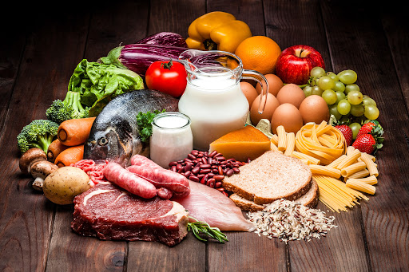
Matseðill Krílasels fyrir Júní 2026
Dags | Mánudagur | Þriðjudagur | Miðvikudagur | Fimmtudagur | Föstudagur
01-05 júní | Íslensk kjötsúpa | Soðin ýsa með karrýsósu, grænmeti og kartöflum. | Kjúklingabringur í vorlaukssósu með grænmeti og hrísgrjónum. | Steiktur fiskur með lauksmjöri, br. osti, grænmeti og sætum kartöflum. | Matarmikil blómkálsúpa með hvítlauksbrauði.
08-12 júní | Spagetti Bolognese | Fiskur í mango chutney sósu með hrísgrjónum. | Grænmetisbuff með hrísgrjónum og bernaissósu. | Steiktur fiskur með br. osti, grænmeti og sætum kartöflum. | Matarmikil Jalapelo tómarsúpa með hvítlauksbrauði
15-19 júní | Sænskar kjötbollur með grænmeti og kartöflumús. | Nætursaltaður þorskur með br. smjöri grænmeti og kartöflum. | 17 júní FRÍ | Carbonade skinkupasta með grænmeti. | Skyr með rjómablöndu.
22-26 júní | Lasagne | Soðin þorskur með karrýsósu, grænmeti og kartöflum. | Kjúklingaréttur með grænmeti og hrísgrjónum. | Steiktar fiskbollur með br. sósu kartöflum og grænmeti. | Hrísgrjónagrautur og lifrarpylsa.
29-30 júní | Íslensk kjötsúpa. | Plokkfiskur með rúgbrauði og osti

